Slide 1
GPT-ST: Generative Pre-Training of
Spatio-Temporal Graph Neural Networks
NeurIPS 2023
Zhonghang Li^{1,2}, Lianghao Xia², Yong Xu¹, Chao Huang²
¹South China University of Technology, ²University of Hong Kong
吕丁阳
Notes:
时空图生成式预训练的工作

Slide 2
提纲
研究背景
技术路线
实验结果
总结思考

Slide 3
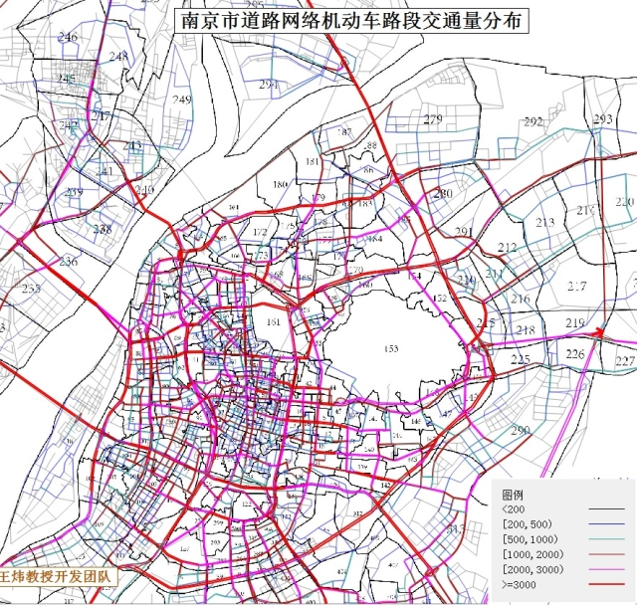
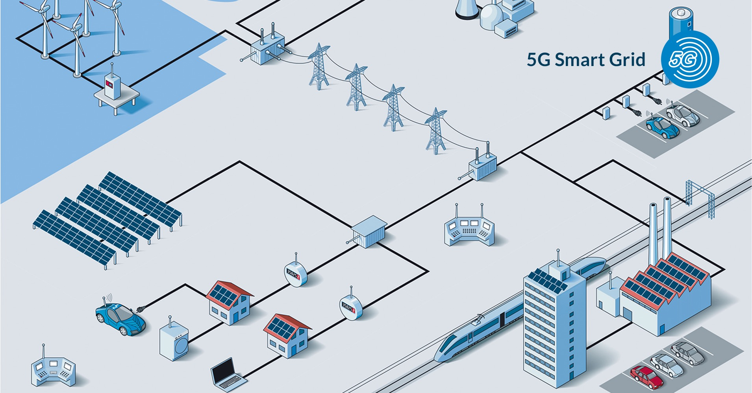
时空图数据
时空 (Spatio-Temporal) 数据
指具有空间分布且随着时间变化而变化的数据的集合。
图结构
节点属性
道路网络
……
电力网络
动态性：节点特征随时间变化而变化
Notes:
虽然标题是动态图，但是这篇文章其实还是聚焦的时空图。
什么是时空图（定义）
具有空间分布（道路网络，路段、电力网络） -> 组成了图结构
时间维度就是时间序列，比如说路段段交通流量、电力网络的发电量等等。
应用还有很多，比如人口密度、大气污染、网约车订单、兴趣点 (POI） 签到。
时空图其实是动态图的一种。他的动态性就体现在节点特征随时间变化。
广义上的动态图，图的各个成分都可能发生演变。增删节点、边、边权、关系。

Slide 4
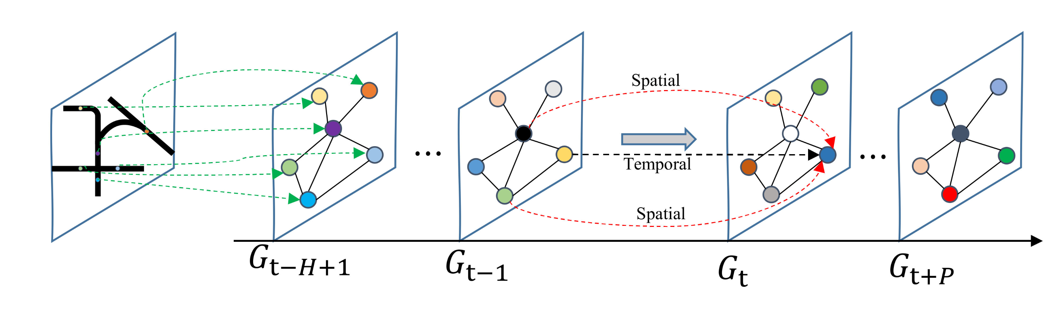
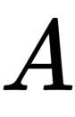
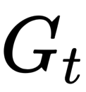
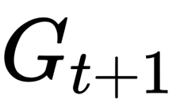
时空图建模
时空图数据特性
时间相关性
空间相关性
邻接矩阵
时序处理模块
空间卷积模块
时序处理模块
Spatio-Temporal
Graph Neural Network
(STGNN)
[1] Yu et al. Spatio-Temporal Graph Convolutional Networks: A Deep Learning Framework for Traffic Forecasting. IJCAI 2018.
Notes:
所以时空图数据的建模一般是这种离散型的快照。
交通路网-》抽象成图结构数据，一帧就是代表一段时间的数据。
时间相关性，时间序列本身的特点，例如变化的趋势性、连续性以及周期性
空间相关性，主要是路网的传播特性带来的区域与区域之间的关联。
比如这两点是这个点的相邻路段，那么流量肯定具有一定的相关性。
处理这种数据其实使用两部分模型去处理，一个是这个时序处理模块
另一个就是空间的处理模块，GNN
STGNN
重点还是在于GNN部分

Slide 5
图神经网络
目标节点
Average messages from neighbors
Apply neural networks
Notes:
图神经网络核心消息传递、消息聚合
神经网络更新表示
还可以聚合高阶邻居的信息。比如二阶邻居，那我可以再叠一层图神经网络，A就得到了二阶邻居的信息。
（步骤）
经过一阶后，BCD包含他们自身邻居信息，那么第二层GNN聚合BCD得到A，那么A就包含了二阶邻居的信息。
（作用）
从应用角度，远距离的相似性
从模型角度，就是一种范式，捕捉更多的邻域信息，具体有没有用、几层游泳，看你实际应用。

Slide 6
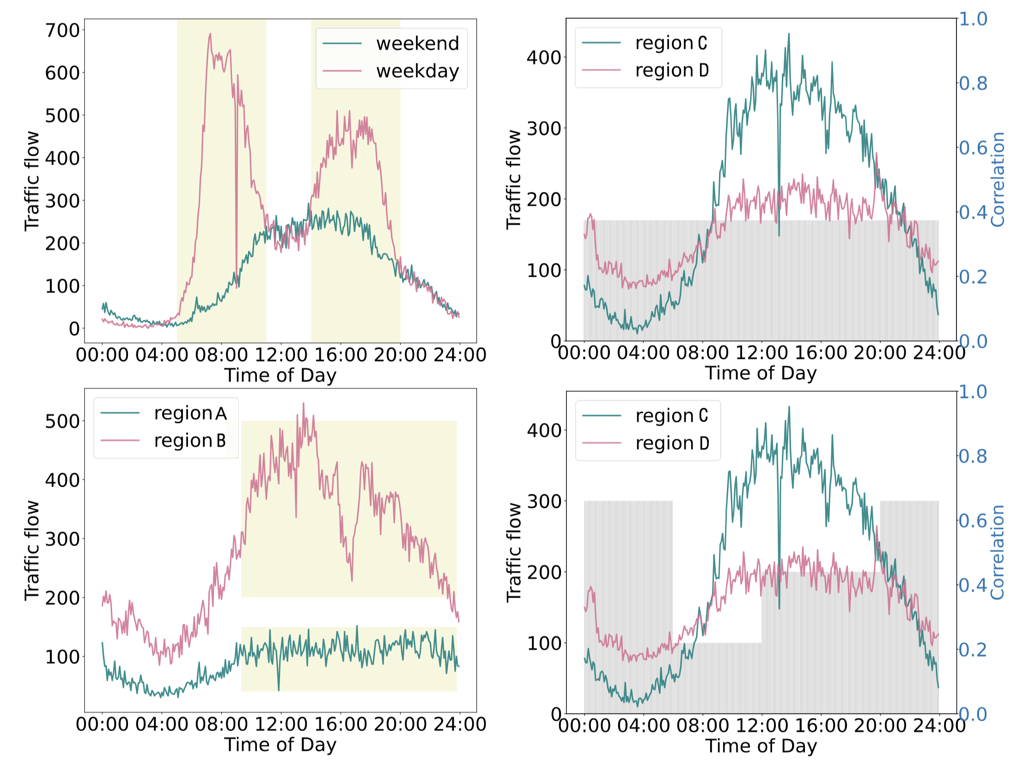
时空图学习的问题
Lack of customized representations of specific spatio-temporal patterns
Time-dynamic Customization
同一地点的不同时间段 (周中、周末) 时序模式不同
同一时间段的不同地点的相关性随时间变化
构建静态的图结构无法捕捉动态的相关性
Node-specific Customization
每个节点有独特的序列模式，而不是共享模式
确保不同区域在消息聚合之后仍保留其个体节点特征是非常重要的，以防止空间域中主要节点的干扰
需要设计更优的消息传递和聚合方式
Notes:
文章提出的两个问题，第一个就是特定时空模式的个性化表示。
第一个是时序动态性问题：两个方面，左边两幅图。同一地点的不同时间段 (周中、周末) 时序模式不同；同一时间段的不同地点的相关性随时间变化。
然而现有的方法构建静态的图，无法捕捉随时间变化的动态的相关性，就像这两幅图所描述的，两个节点，在不同的时间，他的相关性就是灰色的，应该是变化的。
第二个节点层面的问题：他没有画图描述。他是这样说的，就是每个节点他都有这种特定的模式，那么消息聚合的时候就要额外的小心，防止聚合到不该聚合的节点，引入噪声干扰。
后面他解决方法其实也是针对性设计的，采用时空超图。超图就是为了获得节点个性化的表征。前面提到直接聚合可能会受到主要节点的干扰，本质上就是聚合了不该聚合的邻居，那么超图就可以不受原始的邻域的限制，而是在全局图的范围内去连接多个相似的节点，从而来聚合一些真正合适的邻居节点。而在时间动态层面，就是在每一个时间窗口我都进行超图的学习，从而获得动态的图结构。
主要节点：趋同，就比如一个节点和周围好多节点相连，那么他消息传递就会传递给很多节点，如果进行二阶消息传递那么会传递给更多，那么这个节点就是一个主要节点。
可能导致该节点周围的节点特征最后都变得很相似了，那么这个节点就是一个主要节点。
其实这个就是我们在图表征学习里面经常谈到的过平滑或者说过度挤压的问题。

Slide 7
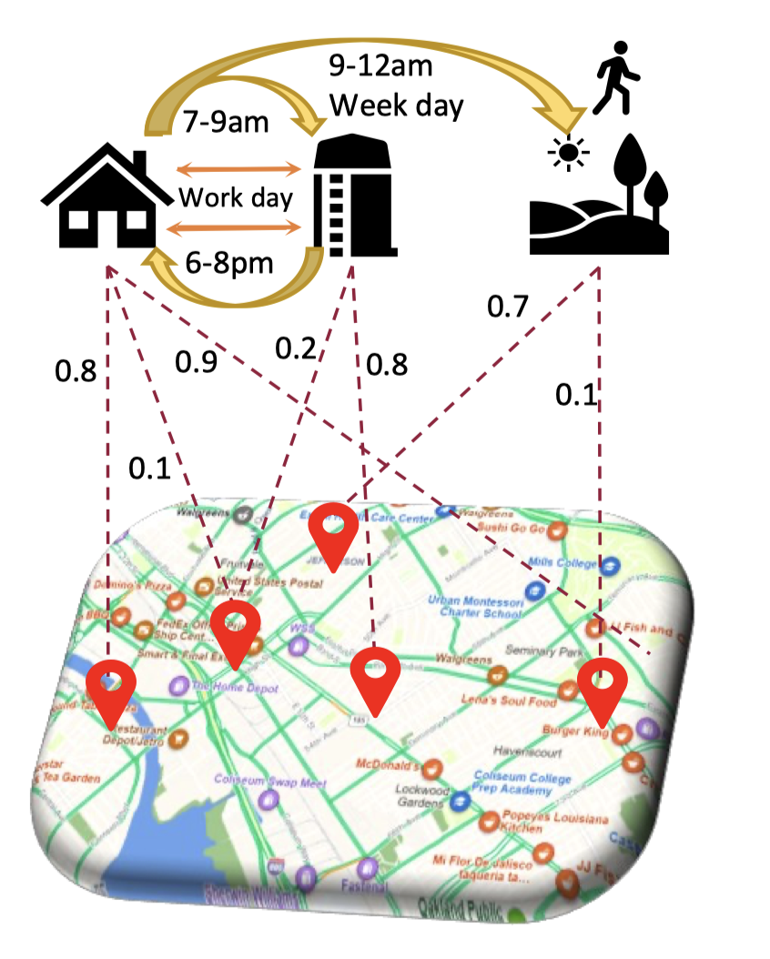
时空图学习的问题
Insufficient consideration of spatial dependencies at different levels
现有方法忽略了不同空间层次上的语义相关性
具有相似功能的区域倾向于展现出相似的时空模式
高层次区域之间的时空模式可能展现出动态的传递关系
例：在工作时间段，从住宅区到工作区的流量明显增加，
住宅区内人流的变化可为预测工作区内的人流量提供辅助
需要探索相似区域之间的共同特征，学习不同级别区域之间的细粒度和粗粒度相关性，从而促进更好的的空间表示学习
Notes:
第二个问题就是现有方法忽略了不同空间层次上的语义相关性。
刚刚讲的两个问题其实都是具体的节点层面，但在实际中不直接相连的节点也会有相似性。比如这两个点距离比较远，但是都是住宅区。那么这样就会产生这种层级的关系。那么第二个问题其实就是如何处理这种层次的关系。
此外，同时抽象出来的高层次区域之间的时空模式可能展现出动态的传递关系。
比如工作时间段，从住宅区到工作区的流量明显增加，住宅区内人流的变化可为预测工作区内的人流量提供辅助。所以关键的问题是如何学习这种高层次之间的相关性。

Slide 8
现有方法
解决时空图学习上述问题的一个直接的方法就是使用端到端的模型来学习时空特性
时空图神经网络
Wang, et al. Traffic Flow Prediction via Spatial Temporal Graph Neural Network, WWW 2020 （时序GRU + temporal self-attention 处理时序特征，GNN 处理空间特征）
Zheng, et al. GMAN: A Graph Multi-Attention Network for Traffic Prediction, AAAI 2020 （使用 spatial attention 和 temporal attention 来分别处理空间和时间特征）
Luo, et al. STAN: Spatio-Temporal Attention Network for Next Location Recommendation, WWW 2021 （图注意网络 GAT 捕捉空间相关性）
Souza, et al. Provably Expressive Temporal Graph Networks, NeurIPS 2022 （时序信息注入的消息传递 + 相对位置信息捕捉）
Li, et al. Spatial-Temporal Hypergraph Self-supervised Learning for Crime Prediction, ICDE 2022 （时空动态超图、自监督）
当前 SOTA 模型较为完善，框架复杂，任何调整都有可能导致预测性能下降
Notes:
解决时空图学习上述问题的一个直接的方法就是使用端到端的模型来学习时空特性
现有的方法也基本都是设计相应的模块，来分别提取时间、空间特征。

Slide 9
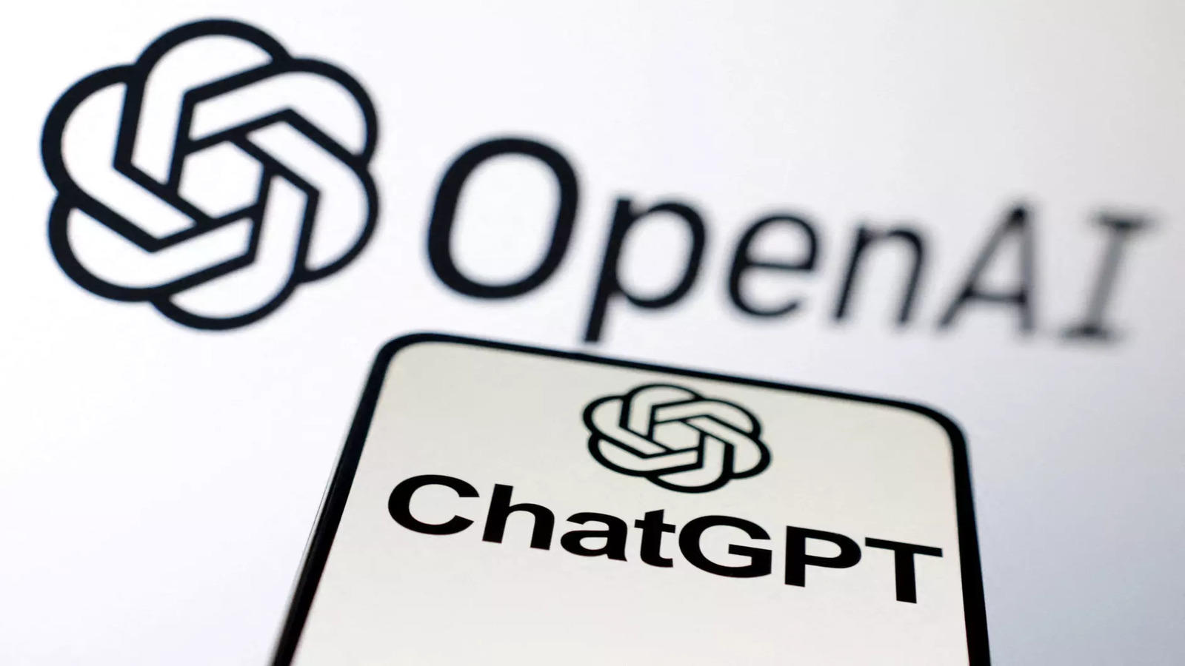
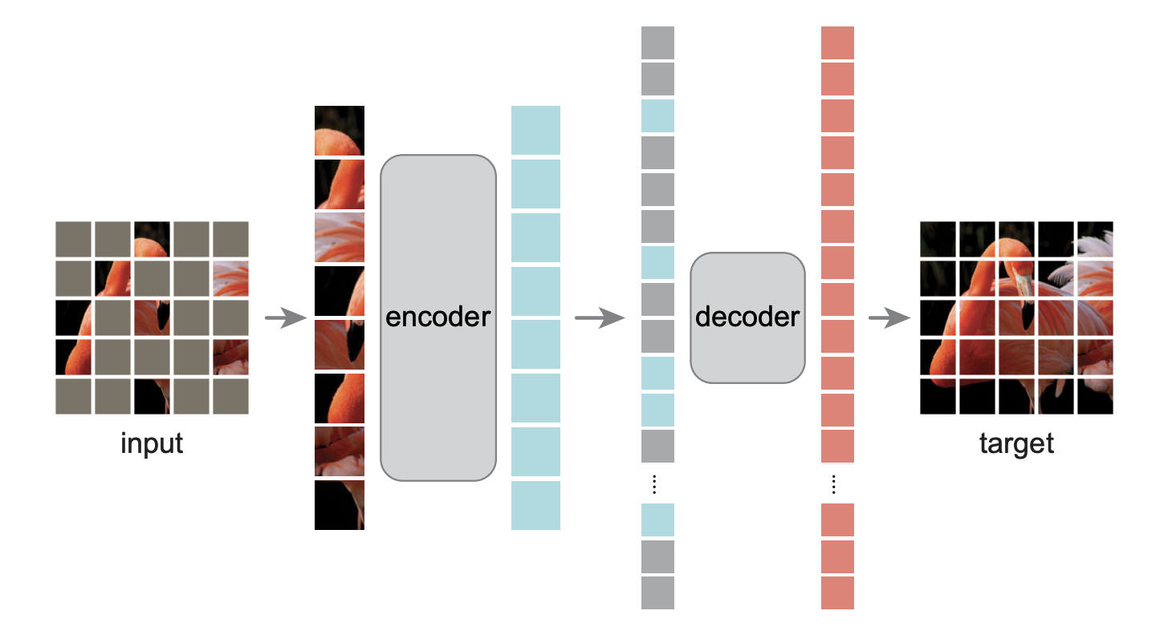
挑战
解决时空图学习上述问题的一个直接的方法就是使用端到端的模型来学习时空特性
当前 SOTA 模型较为完善，框架复杂，任何调整都有可能导致预测性能下降
能否设计一种策略可以让时空图学习充分地利用现有的端到端模型的优势？
ChatGPT
MAE
预训练架构构建了无监督的训练任务，以学习更好的表示并提高下游任务的性能
本文提出了一个时空生成预训练（GPT-ST）框架，使用定制的预训练方法来提升表征学习质量
该框架可以无缝集成到现有的时空预测 SOTA 模型中，提升其性能
Notes:
那我们解决前面提到的两个问题，就可以设计一个新的端到端的模型来学习时空特性，但是当前 SOTA 模型每个模块都较为复杂，你去设计一些模块来实现新的 SOTA 模型可能要经过复杂的调试
而且模块的添加和删除可能导致性能下降，鲁棒性很低。
那我们又没有什么方法可以直接利用目前的这些 SOTA 模型呢？
参考目前比较火的一个ChatGPT，以及CV领域比较火的MAE，都用到了预训练这个技术预训练架构构建了无监督的训练任务，以学习更好的表示并提高下游任务的性能。NLP的预训练就是把句子中的单词mask，补全，这个MAE也是
那么在时空图领域，是不是也可以这么做，设计一个与训练框架，使用定制的预训练方法来提升表征学习质量，该框架可以无缝集成到现有的时空预测 SOTA 模型中，提升其性能。
就是直接用端到端模型效果可能对于某个数据集很好，但是如果换个数据集，或者对一些模块进行修改、移植，就可能显著影响效果了。
这是因为这些端到端的模型他的表征学习也是端到端的，并且是针对特定数据集或者特定的下游任务设计的，所以鲁棒性很差。

Slide 10
提纲
研究背景
技术路线
实验结果
总结思考

Slide 11
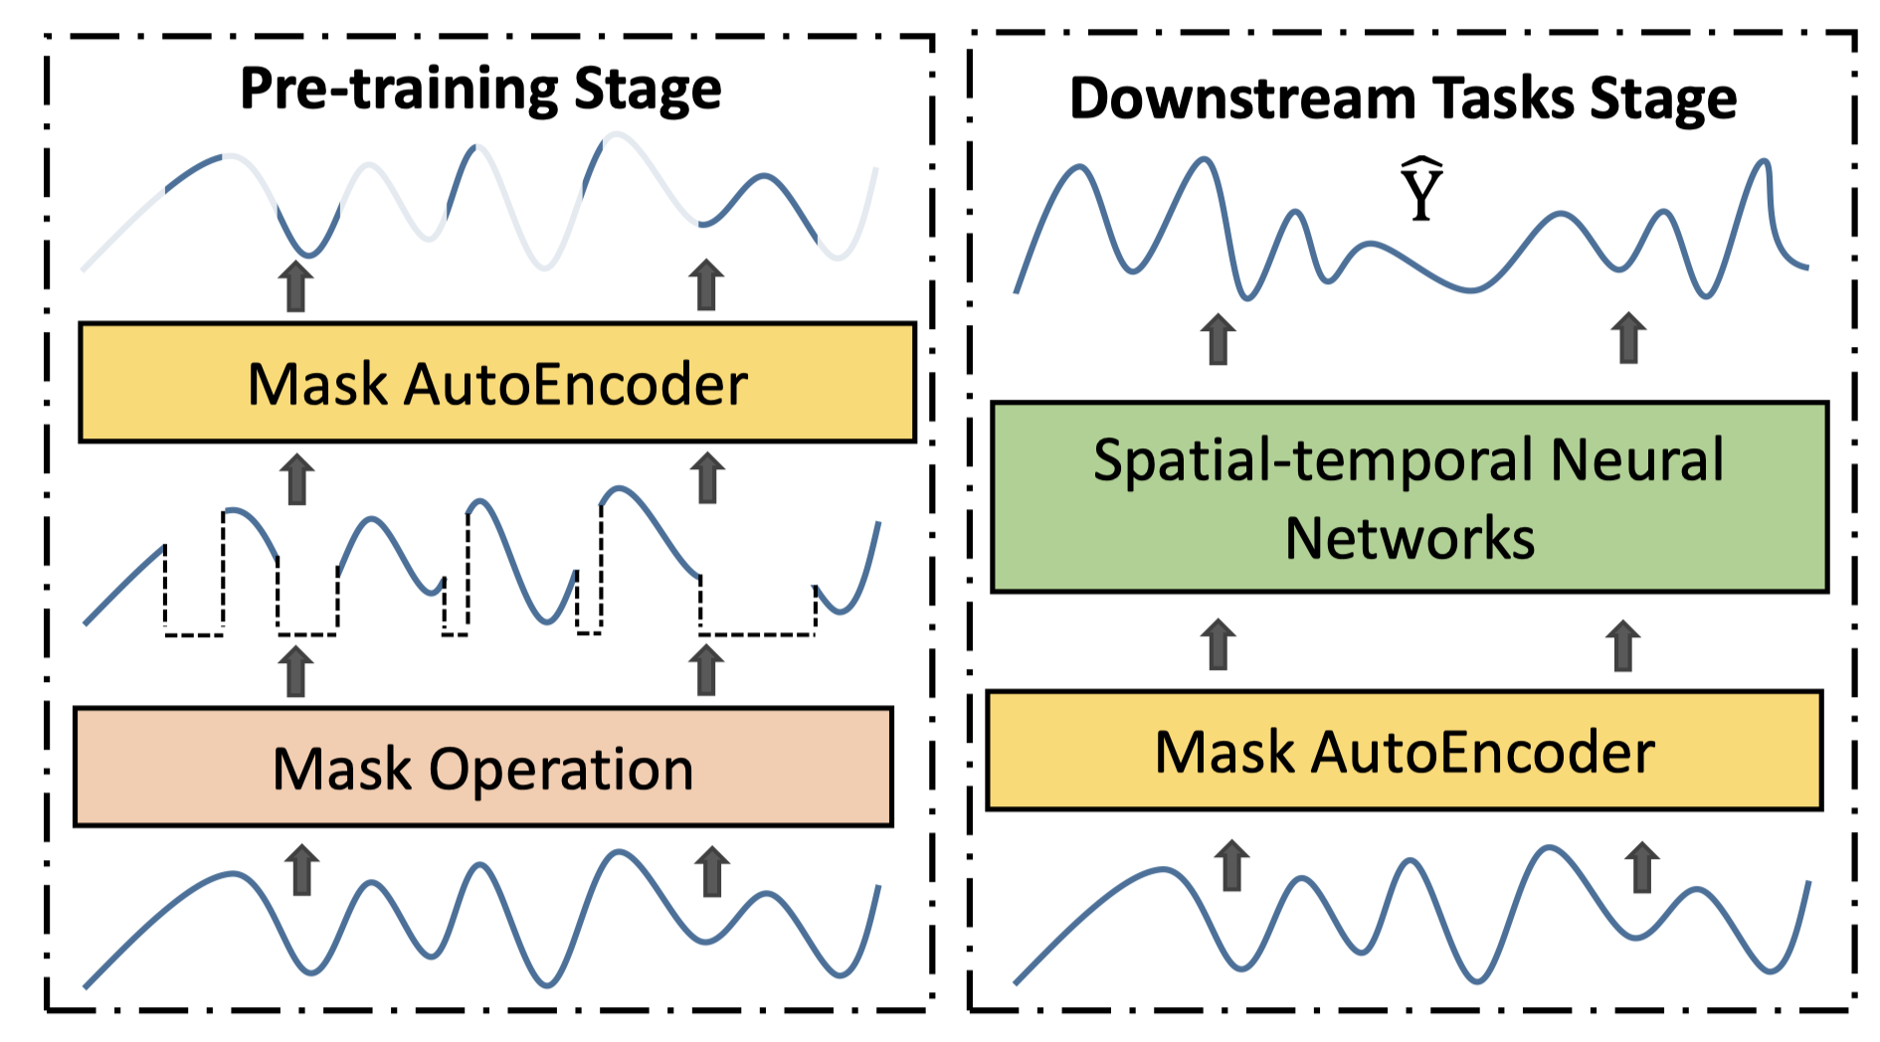
Preliminaries: 时空数据预训练模式
1. Pre-training Stage
masked autoencoding (MAE)
根据未 mask 的时空数据重建被 mask 的信息
2. Downstream Task Stage
根据学习得到的表示函数 f 和历史信息， 预测未来
Notes:
时空数据预训练的模式还是一样的，在预训练阶段mask掉一部分数据，然后让模型重建
那么在下游任务的时候就可以根据这个学习到的函数，以及历史的数据，来进行预测任务了。

Slide 12
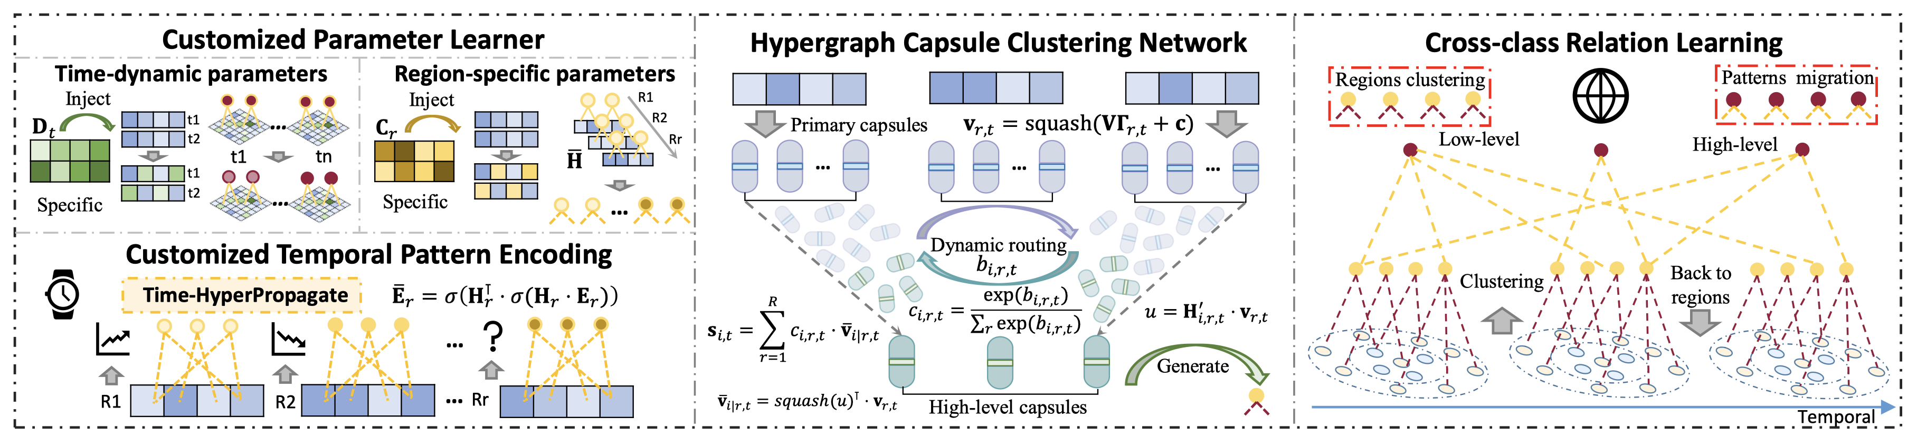
模型：GPT-ST
预训练模型总体设计
Customized Temporal Pattern Encoding（获得customized representations）
Hypergraph Capsule Clustering Network（超图聚类获得高层次信息）
Cross-Cluster Relation Learning（层次间的关系学习）
自适应 mask 策略进行预训练
Notes:
但是还要考虑到时空图的特性，就是我一开始讲挑战的的时候提到的。所以还需要设计特定的表征学习方法。
模型总体设计就是这样。第一个模块就是为了获得customized representations。第二第三就是为了获得层次化的特征。第二个用超图聚类获取高层次的信息，第三个就是层次间信息的学习。
最后其实还有一个自适应 mask 策略进行预训练
所以他结合时空图特点来设计，表征学习策略（钱前三个），最后使得预训练模型有比较大的建模能力。

Slide 13
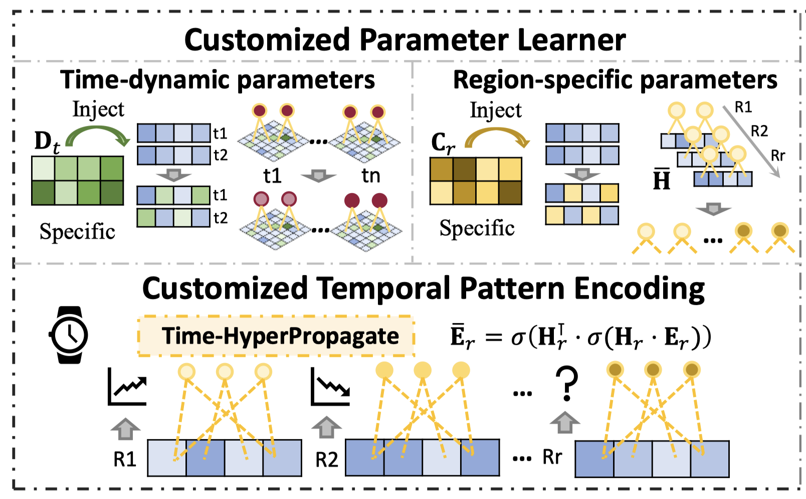
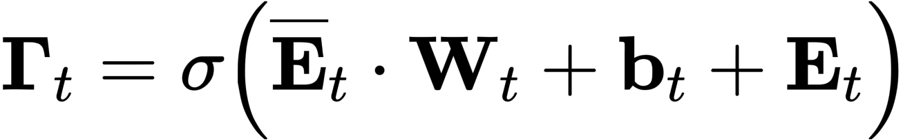
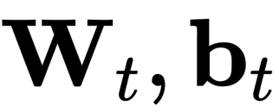
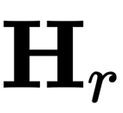
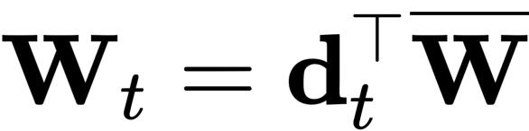
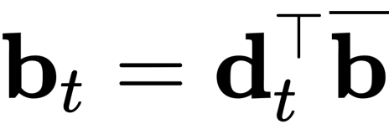
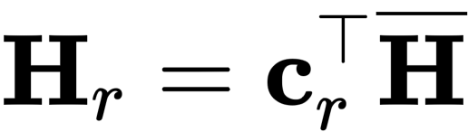
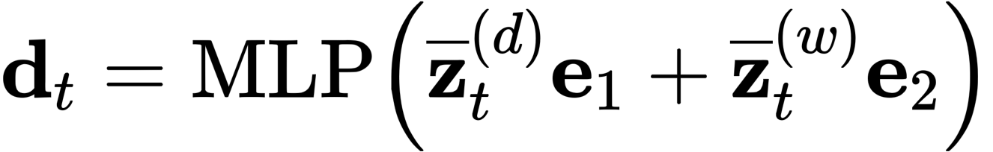
Customized Temporal Pattern Encoding
Customized 时序特征 encoding
Customized 空间特征 encoding
时间个性化参数 以及空间个性化参数 可学习
获得 customized representations of
specific spatio-temporal patterns
其中
, z^{d}, z^{w} 代表时间、星期的嵌入
Notes:
首先第一部分就是获得定制的时空模式表征。
对于时序特征的encoding，其实就是一个线性变换。但是它用到了空间特征encoding的内容，这里就是一个超图消息传递。
然后这里面的时间个性化参数，以及空间的个性化的参数，也就是这个超图，是可以学习的。

Slide 14
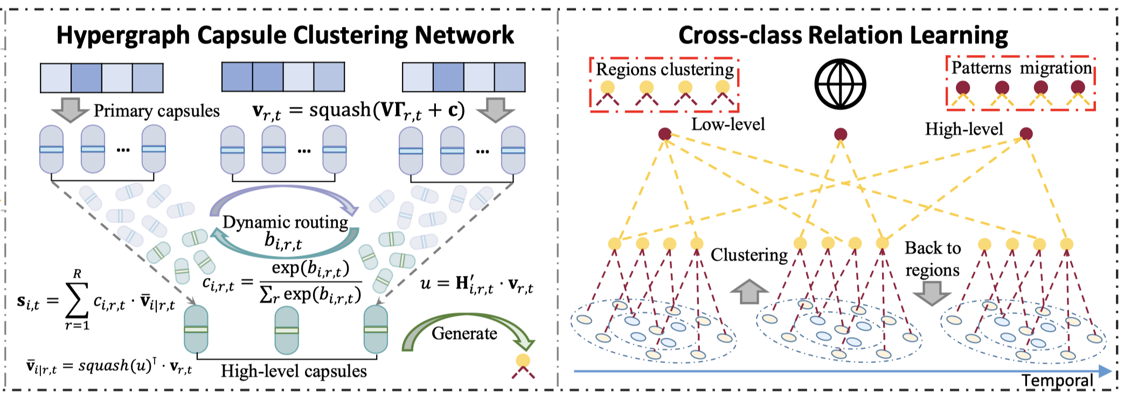
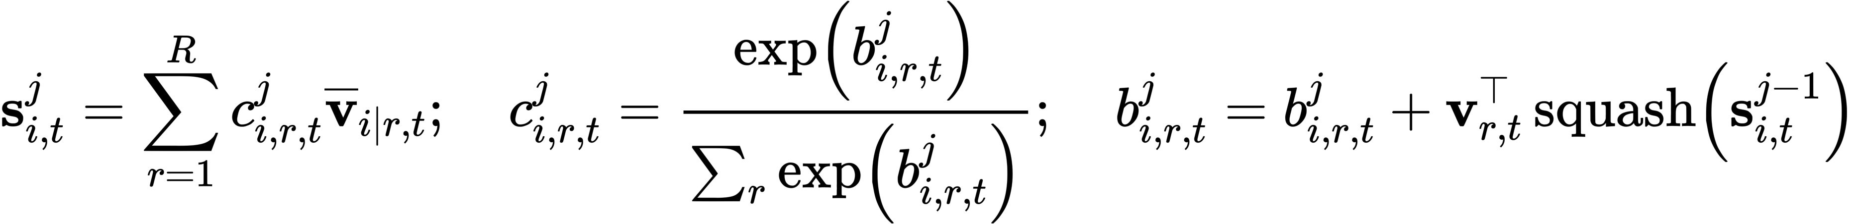
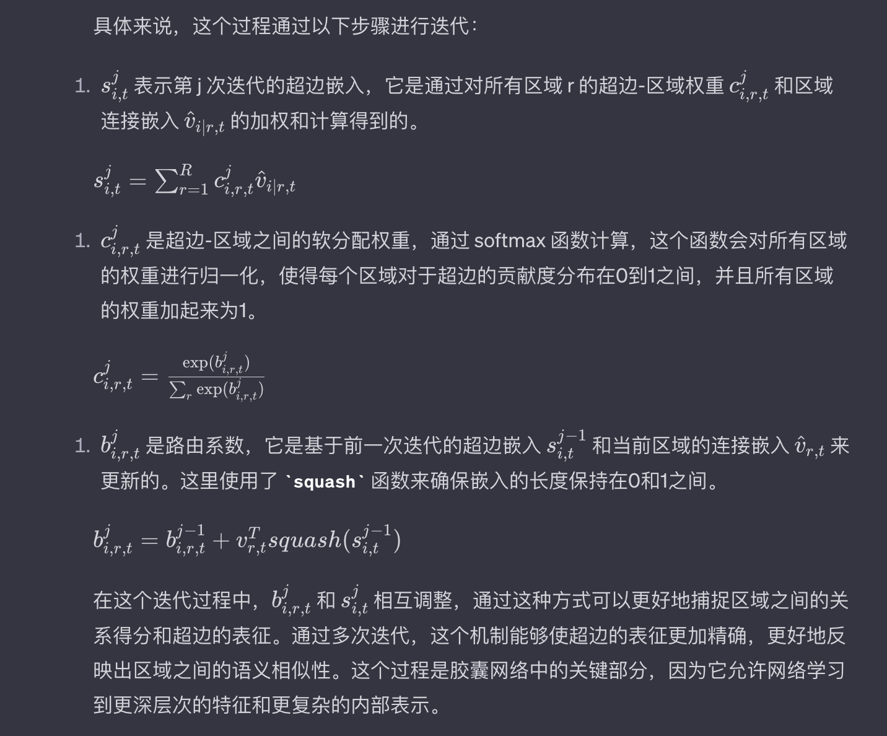
Hierarchical Spatial Pattern Encoding
Hypergraph Capsule Clustering Network
学习多个簇作为超边
获得节点表征
归一化的节点表征
根据超边聚合后的节点表征
获得超边表征
Notes:
接下来就是层次化的学习。第一步就是学习多个簇，得到高层次的信息。首先就是获得节点表征，就是把前面encoding的表征经过线性变换，然后squash压缩。
然后再计算每个节点到每个超边之间的转移信息。其实就相当考虑了节点和超边关系后的节点嵌入
接下来就是他所说的动态路由。通过这几个式子来更新超边的表征以及节点的表征，根据语义相似性迭代更新，提高超图的聚类能力，并促进了节点间依赖关系的全局建模。
// 胶囊网络里面有个动态路由，权重决定当前胶囊将其输出发送到哪个更高级的胶囊，所以对应到这边就是那个节点发送到哪个超边。
1. \( s_{i,t}^j \) 表示第 j 次迭代的超边嵌入，它是通过对所有区域 r 的超边-区域权重 \( c_{i,r,t}^j \) 和区域连接嵌入 \( \hat{v}_{i|r,t} \) 的加权和计算得到的。
\[ s_{i,t}^j = \sum_{r=1}^{R} c_{i,r,t}^j \hat{v}_{i|r,t} \]
2. \( c_{i,r,t}^j \) 是超边-区域之间的软分配权重，通过 softmax 函数计算，这个函数会对所有区域的权重进行归一化，使得每个区域对于超边的贡献度分布在0到1之间，并且所有区域的权重加起来为1。
\[ c_{i,r,t}^j = \frac{\exp(b_{i,r,t}^j)}{\sum_{r} \exp(b_{i,r,t}^j)} \]
3. \( b_{i,r,t}^j \) 是路由系数，它是基于前一次迭代的超边嵌入 \( s_{i,t}^{j-1} \) 和当前区域的连接嵌入 \( \hat{v}_{r,t} \) 来更新的。这里使用了 `squash` 函数来确保嵌入的长度保持在0和1之间。
\[ b_{i,r,t}^j = b_{i,r,t}^{j-1} + v_{r,t}^T squash(s_{i,t}^{j-1}) \]
在这个迭代过程中，\( b_{i,r,t}^j \) 和 \( s_{i,t}^j \) 相互调整，通过这种方式可以更好地捕捉区域之间的关系得分和超边的表征。通过多次迭代，这个机制能够使超边的表征更加精确，更好地反映出区域之间的语义相似性。这个过程是胶囊网络中的关键部分，因为它允许网络学习到更深层次的特征和更复杂的内部表示。

Slide 15
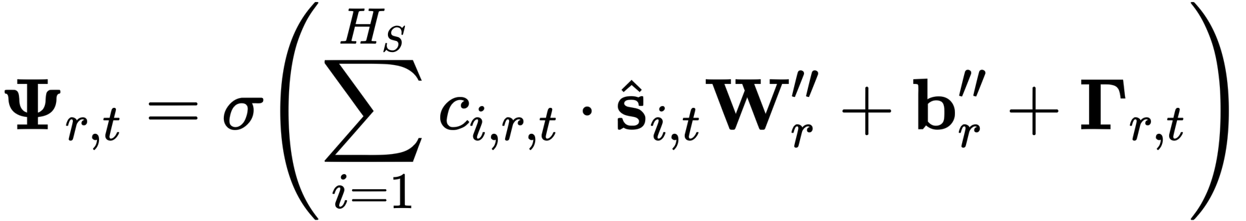
Hierarchical Spatial Pattern Encoding
Cross-Cluster Relation Learning
学习簇之间的相关性
簇之间超图消息传递
高层次的表征传递回低层次
Notes:
获得超边的表征之后，就相当于获得了更高层次的信息，那么在这个高层次上，也要进行消息传递，学习簇之间的相关性
。
最后将更新后的高层次的表征，传递回原始的节点，获得新的节点表征

Slide 16
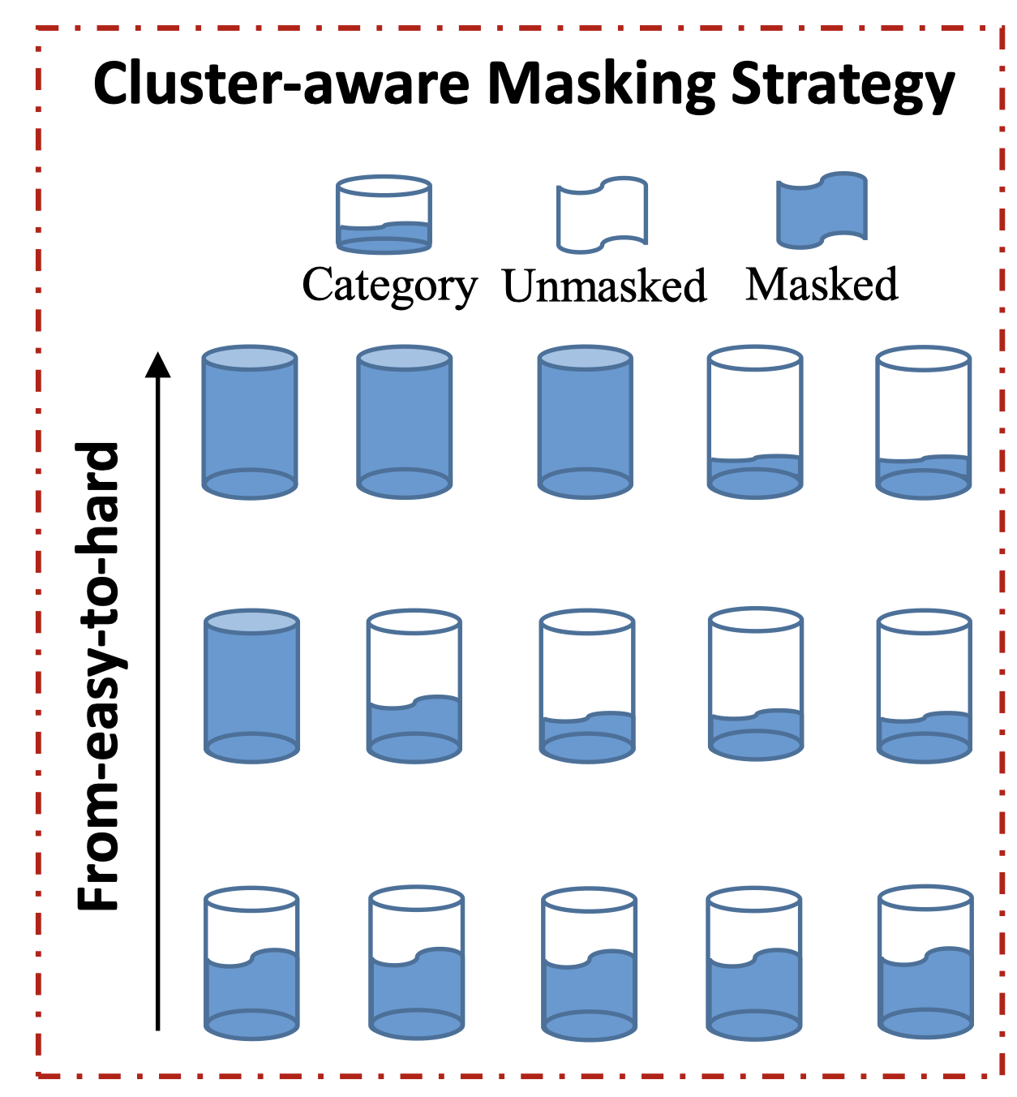
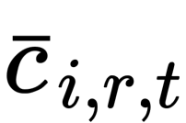
Cluster-aware Masking Mechanism
An easy-to-hard masking process
每个 cluster 随机 mask 一部分
逐渐增加某些 cluster mask 的比例
完全 mask 一些 cluster 的数据
每个 cluster 内被 mask 的值可以参考区域内相似的 ST 模式来轻松预测
减少这些 cluster 的相关信息来增加对这些 cluster 的预测难度
促进预训练模型的跨 cluster 知识传递能力
难点：在训练开始时无法直接根据 cluster information 来确定 mask 矩阵，因为 为神经网络中间层的输出
解决：使用一个 two-layer MLP 来预测。MLP 包含 time-dynamic 和 node-specific parameters
Notes:
上面就是所有的涉及到表征学习的部分。
接下来还有一个关于预训练的设计。作者设计了一个从简单到难的mask机制。最开始的时候，每个 cluster 随机 mask 一部分，此时每个 cluster 内被 mask 的值可以参考区域内相似的 ST 模式来轻松预测
然后逐渐增加某些 cluster 内 mask 的比例，减少这些 cluster 的相关信息来增加对这些 cluster 的预测难度
最后有一些cluster被完全mask，从而促进预训练模型的跨 cluster 知识传递能力。
还有一个难点，就是在训练的过程中是没法获取cluster信息的，他是神经网络中间层的信息。那么作者就设计了一个两层MLP来预测mask。MLP其实也是利用了前面的时空特性捕捉的参数。

Slide 17
Learning Process of GPT-ST Framework
预测簇信息的到 mask 矩阵
将原始时空序列 mask
计算时序特征、初始化空间 embedding
使用超图神经网络 encode 获得 temporal traffic pattern
计算节点 embedding以及节点到超边的转移信息
迭代更新超边embedding
超边embedding消息传递更新高层次表征
高层次嵌入和节点表征融合
预测任务（恢复 mask 掉的数据）
计算损失
mask 数据
个性化的时空特征嵌
层次化特征嵌入
恢复 mask 数据
Notes:
最后完整的预训练框架就如图所示。整体的过程就是先mask数据，这边是预测的mask信息
然后根据第一个模块获得个性化的时空特征嵌入。
然后根据第二三个模块获得层次化的特征嵌入
最后来完成预测任务，恢复mask数据。

Slide 18
提纲
研究背景
技术路线
实验结果
总结思考

Slide 19
Five Questions
GPT-ST 对于下游预测 baseline 的提升效果如何？
GPT-ST 每个模块的效果如何？
在 hierarchical spatial pattern encoding 中，高层簇信息的可解释性如何？
预训练和下游任务中，模型的效率如何？
mask 比例如何影响 GPT-ST 的效果？
数据集： PEMS08, METR-LA, NYC Taxi, NYC Citi Bike
指标： Mean Absolute Error (MAE), Root Mean Square Error (RMSE), Mean Absolute Percentage Error (MAPE)
Notes:
实验部分主要探究这几个问题。主要是模型的效果以及消融。还有一些超参实验。

Slide 20
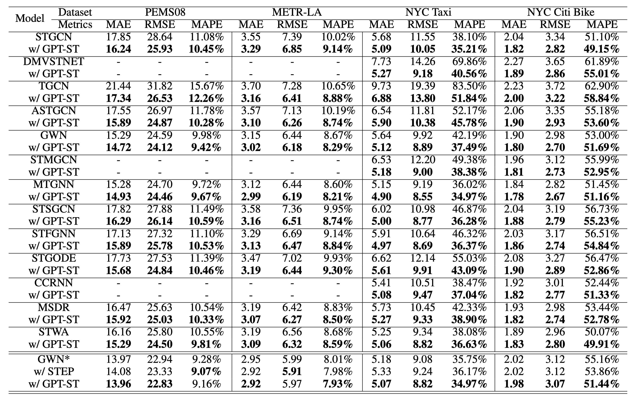
Main Results (RQ1)
GPT-ST 对于不同类型的方法都有提升
对于较新的方法（如MSDR）提升较小、经典方法如STGCN提升较大
比其它基于预训练的方法（GWN-STEP）效果更好
Notes:
第一个就是看这个预训练框架对现有的sota方法有没有用。
他的实验结果就是对一些新的方法（如MSDR）提升较小、经典方法如STGCN提升较大
此外，他也比其它基于预训练的方法（GWN-STEP）效果更好

Slide 21
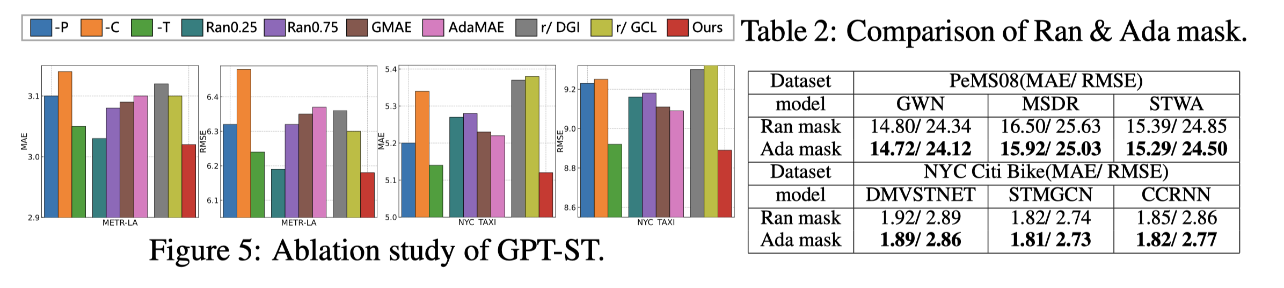
Ablation study (RQ2)
模块的有效性
-P: 去除时空个性化学习；-C: 去除超图胶囊聚类网络；-T: 去除高层次空间超图
Ran0.25, Ran0.75: 将自适应 mask 策略替换为随机 mask 策略
GMAE和AdaMAE: 未考虑时间空间模式的掩码策略
Mask策略的有效性
预训练方法有效性
r/DGI , r/GCL : 通用的图无监督对比学习方法
Notes:
预训练方法有效性：此外他还比对了其他通用的图无监督对比学习的方法，验证了本方法中基于mask的有效性。
掩码重构任务与下游回归任务之间的更高相关性，从而更有效地学习时空表示。此外，我们的自适应掩码策略通过增加预训练任务的难度，对促进模型学习鲁棒的时空表示起到关键作用。

Slide 22
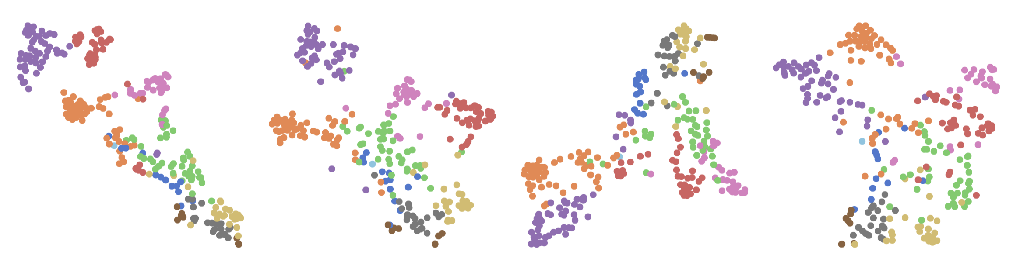
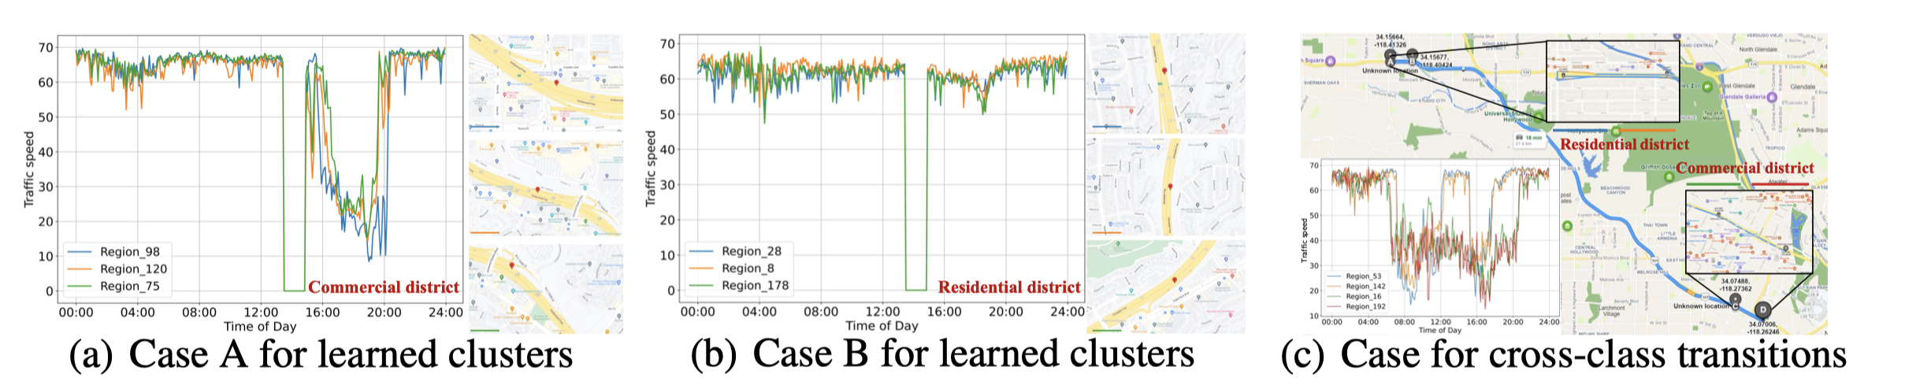
Investigation on Clustering Effect (RQ3)
同一类别的区域在空间内呈现更紧密的聚类关系
(a)(b) 同一簇内的节点交通流量模式是相似的
(c) 跨簇的节点之间的语义相似性（不同层次模式学习的重要性）
Notes:
第三个是验证层次化的可解释性。
首先上面的可视化可以看出来同一类别的区域在空间内呈现更紧密的聚类关系
然后下面，左边两幅图可以看出来同一个簇内三个点流量模式都很相似。
然后右边这幅图，距离比较远的点属于不同的簇，但也有一定的相似性，体现了高层次间的学习以及不同层次模式学习的重要性

Slide 23
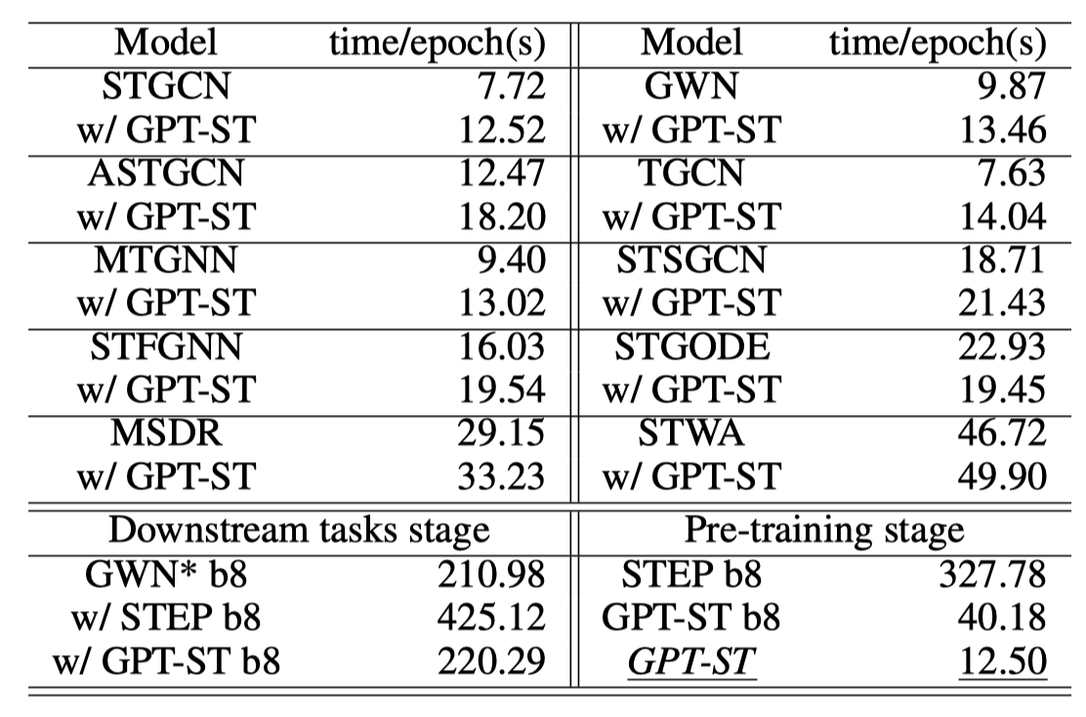
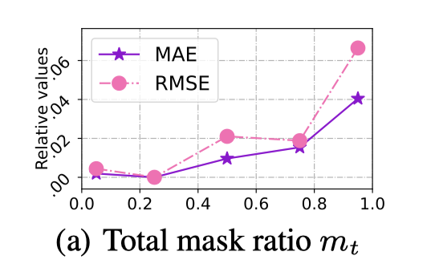
Model Efficiency Study (RQ4) & Model Hyperparameter Experiment (RQ5)
大多数基线方法在经过GPT-ST增强后训练效率略有降低，但性能显著提高
比较其他预训练方法，预训练和下游任务时间都较少
总 mask 比例在 0.25 时效果最好，超过这个值的 mask 比例不会提高模型学习更好表示的能力，反而会导致预测性能下降。
Notes:
最后是模型效率以及超参数
大多数baseline方法在经过GPT-ST增强后训练效率略有降低，但是性能提升比较大
然后对比其他的预训练方法，效率比较高。
最后是测试mask比例大概是多少的时候，效果最好。

Slide 24
提纲
研究背景
技术路线
实验结果
总结思考

Slide 25
总结
优点
核心：时空图预训练，考虑特定时空模式和层次化时空表征
技术路线清晰，技术方案有效
论文内容丰富（模型介绍、算法分析、实验充分、附录额外的实验及分析）
开源代码，好评
缺点
没有对比不同的下游任务 (时间序列的分类、异常检测)，无法体现预训练对表征学习的通用性提升
文章重心基本都是在如何学习特定的表征，对于完整的预训练步骤、框架没有介绍
没有验证本文的表征学习方法直接端到端学习的效果
Notes:
没有对比不同的下游任务 (时间序列的分类、异常检测)，无法体现预训练对表征学习的通用性提升
或者说如何结合他的表征学习方法来预训练，描述的很少，给人的感觉就是它这个设计的也是一种端到端的时空图学习方法，就是别人也是设计一个动态图的时间空间特征的捕捉，然后也有层次化的特征提取，他要不要预训练好像也没啥影响。
这也是我说的第三个问题，他没有直接验证它两个模块直接套端到端预测的有效性。就是说有没有预训练mask也无所谓，用他的表征学习方法也可以达到相同的结果。
所以我感觉他这个文章可能是之前投没有中，然后觉得这两个组件组成的方法也没啥新意了，就硬套了一个预训练的内容进来。

Slide 26
时间序列、时空图的预训练/大模型
Survey: Large Models for Time Series and Spatio-Temporal Data: A Survey and Outlook. Arxiv 2023.10
One Fits All: Power General Time Series Analysis by Pretrained LM. NeurIPS 2023
Large Language Models Are Zero-Shot Time Series Forecasters. NeurIPS 2023
TEMPO: Prompt-based Generative Pre-trained Transformer for Time Series Forecasting. ICLR 2024
Time-LLM: Time Series Forecasting by Reprogramming Large Language Models. ICLR 2024
TEST: Text Prototype Aligned Embedding to Activate LLM's Ability for Time Series. ICLR 2024
目前方法使用 LLM 的序列建模能力来提升时间序列的学习效果
但忽略了时间序列之间的空间相关性，如何利用 LLM 时，同时考虑时空特性
Spatio-Temporal Graph Learning with Large Language Model. ICLR 2024 Reject
Spatial-Temporal Large Language Model for Traffic Prediction. Arxiv 2024.01
GATGPT: A Pre-trained Large Language Model with Graph Attention Network for Spatiotemporal Imputation. Arxiv 2023.11
Notes:
NeurIPS是去年11月，ICLR 24是上周刚放榜的
ICLR：使用训练好的LLM为每个节点和其邻居生成摘要，的到一个表征，借助LLM对通用知识的深刻理解，F中生成的嵌入有效地保留了每个区域中的POI信息，并捕捉到与其邻域的时空连接。
Arxiv：模版是IJCAI 24的模版，他不是把LLM作为特征生成器，而是把LLM作为骨干网，把提取的时间和空间特征转换为token，输入到LLM来做预测
最后一个也是用GAT捕捉空间特征，然后输入到LLM，用LLM的生成能力，来做缺失填补
如何利用 LLM 时，同时考虑时空特性，重点是空间特性如何结合LLM去利用。
Theoretical Analysis of Large Models，Development of Multimodal Models，Continuous Learning and Adaptation，Interpretability and Explainability，Privacy and Adversarial Attacks on Large Models，Model Generalization and Vulnerabilities

